Slide 1
Docker & Kubernetes

Slide 2

DOCKER

Slide 3
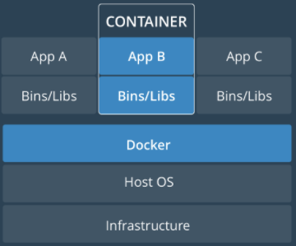
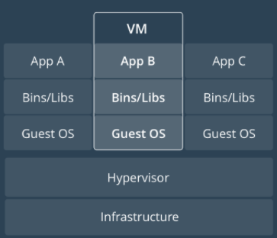
Docker 的優勢
共用作業系統 (Host OS)
利用 Container 來執行程序應用
更有效率的虛擬化
自動化部署
更簡單的管理部署
輕鬆的搬移或是橫展服務
Notes:
Docker 與 傳統 VM 的優勢為何
可以看到 Docker 有共用的作業系統 , 由 docker 負責去管控與部署容器 container
而VM則有各自的作業系統
那少了等待 VM 啟動作業系統的時間 ,啟動時效率較高
並且Docker可以 … 自動化部署 ….更簡單的管理部署…輕鬆的搬移或是橫展服務

Slide 4
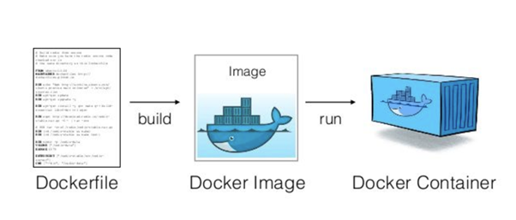
Container
由 image 一層一層堆疊而成
透過 Dokcerfile 編寫需要的資源, 建立 image
Container 運行產生的新資料
會成為新的 Image 並與原始的 Image 做堆疊
Notes:
那我們來看 Container , Container 是由 image 一層一層堆疊而成
Image 是透過 dokcerfile 來做編寫 ,
那這裡面有很多編寫相關的指令,
由於ＩＴ較少會用到
這邊就先不多作介紹

Slide 5
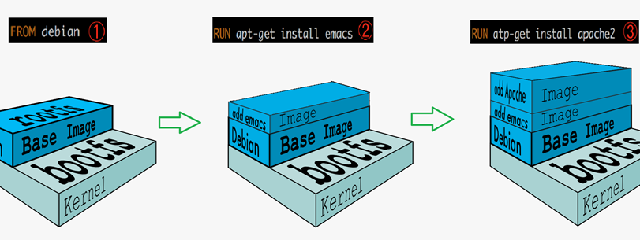
Container
由 image 一層一層堆疊而成
透過 Dokcerfile 編寫需要的資源, 建立 image
Container 運行產生的新資料
會成為新的 Image 並與原始的 Image 做堆疊
Notes:
當 Container 運行時所產生的新資料 會與原始的 images 做堆疊
我們看一下這張圖
一開始先做了一包 Debian , 後來再安裝 EMACS , 再安裝 阿帕契 , 一層一層的堆疊上去

Slide 6
Install Docker
curl https://releases.rancher.com/install-docker/20.10.sh | sh
來源
Notes:
由於我們等等會使用 rancher 來建 K8S ,
直接使用 rancher 建議的安裝方法來安裝docker
首先到我們的機器...

Slide 7

Registers
存放各式各樣的 Image, 供團隊成員下載
登入
docker login
docker login [私有庫IP]
登出
docker logout
Docker
Hub
官方公開 image 庫
下載 image
docker pull [user]/[image_name]:[tag]
docker pull rv88/web-8000:v1
Harbor
私有 image 庫
並有權限訪問控管的功能
上傳 image
docker push [user]/[image_name]:[tag]
docker push rv88/web-8000:v1
Notes:
那我們來看一開始的 image 是從那邊抓取的…
Registers -> 存放各式各樣的 Image, 供團隊成員下載
又分為 官方的 docker hub 與 私有 image 庫 , 這邊已 harbor 為例
我就先以 docker hub 來做示範
Username : rv88
Password: rv88*3
docker pull rv88/web:v2

Slide 8
Image
Show image
docker images
docker images
REPOSITORY TAG IMAGE ID CREATED SIZE
docker.io/nginx latest ad4c705f24d3 6 days ago 133 MB
Image add tag
docker tag [image_id] [user]/[image_name]:[tag]
docker tag ad4c705f24d3 docker.io/nginx:test
REPOSITORY TAG IMAGE ID CREATED SIZE
docker.io/nginx latest ad4c705f24d3 6 days ago 133 MB
docker.io/nginx test ad4c705f24d3 6 days ago 133 MB
Delete image
docker rmi [image_id]
docker rmi [image_name]:[tag]
docker rmi ad4c705f24d3
docker rmi docker.io/nginx
Notes:
docker tag 4b91ca9b43e3 rv88/web:v1
docker tag 4b91ca9b43e3 rv88/web:v2
先刪除 image_name:tag
再刪除 image_id , 有多個相同的 image_id 會跳告警
需特別注意 image_id 符合的會全部刪除

Slide 9
Container
Build Container
docker run –itd [iamge_name]:[tag]
Docker run –itd docker.io/nginx:latest
-i : 標準輸入 -t : 執行bash -d : 背景執行
-v : 建立 volume -p : 設定 port – -name : 定義 NAMES
Show Container
docker ps
docker ps –a
docker ps -a
CONTAINER ID IMAGE COMMAND CREATED STATUS PORTS NAMES
fac9e2be952a docker.io/nginx:latest "/docker-entrypoin..." 27 seconds ago Up 26 seconds 80/tcp determined_feynman
Delete Container
docker rm [container_id]
docker rm [container_name]
docker rm fac9e2be952a
docker rm determined_feynman
Notes:
有了images 就可以開始 build container
docker run –itd –p --name="rv-web-01" 4b91ca9b43e3
http://34.81.43.186:8000/
會發現目前是無法透過主機連到8000 PORT
再RUN一個新的 container
docker run -itd –p 8000:8000 –name=“rv-web-02” 4b91ca9b43e3
將主機的8000流量轉發到 Docker 的8000 port
[下一頁介紹 docker stop ]

Slide 10
Container
Container Stop
docker stop [container_id]
docker stop [container_name]
docker stop fac9e2be952a
docker stop determined_feynman
Container Start
docker start [container_id]
docker start [container_name]
docker start fac9e2be952a
docker start determined_feynman
Container Logs
docker logs -f [container_id]
docker logs -f [container_name]
docker logs -f fac9e2be952a
docker logs –f determined_feynman
Notes:
docker stop 066e5156f208
docker stop rv-web-01
docker ps –a 看到未啟動的container
[上一頁介紹 docker rm ]
docker start rv-web-02
Docker logs –f rv-web-02
>>> 看到 container 當前的LOG

Slide 11
Container
Into Container
docker exec -it [container_id] [command]
docker exec -it [container_name] [command]
docker exec -it [container_id] /bin/bash
docker exec -it [container_name] /bin/bash
Notes:
docker exec -it 066e5156f208 ls
看到 container 內的資料
docker exec -it 066e5156f208 /bin/sh
進到 container 內執行指令

Slide 12
Kubernetes

Slide 13

K8S
協助我們自動化部署、擴張以及管理
容器的系統
管理 Container 的工具
多重部署
提供機器高度擴張性
擁有自我修復機制
Notes:
K8S 管理 container 的工具
並且同時部署多個 containers 到一台機器 , 甚至多台機器
提供機器高度擴張性 : 當流量需求增加時，可以輕易地 從一台機器，延展到多台機器去分擔流量
擁有自我修復機制 : 例如服務崩潰自動重啟

Slide 14
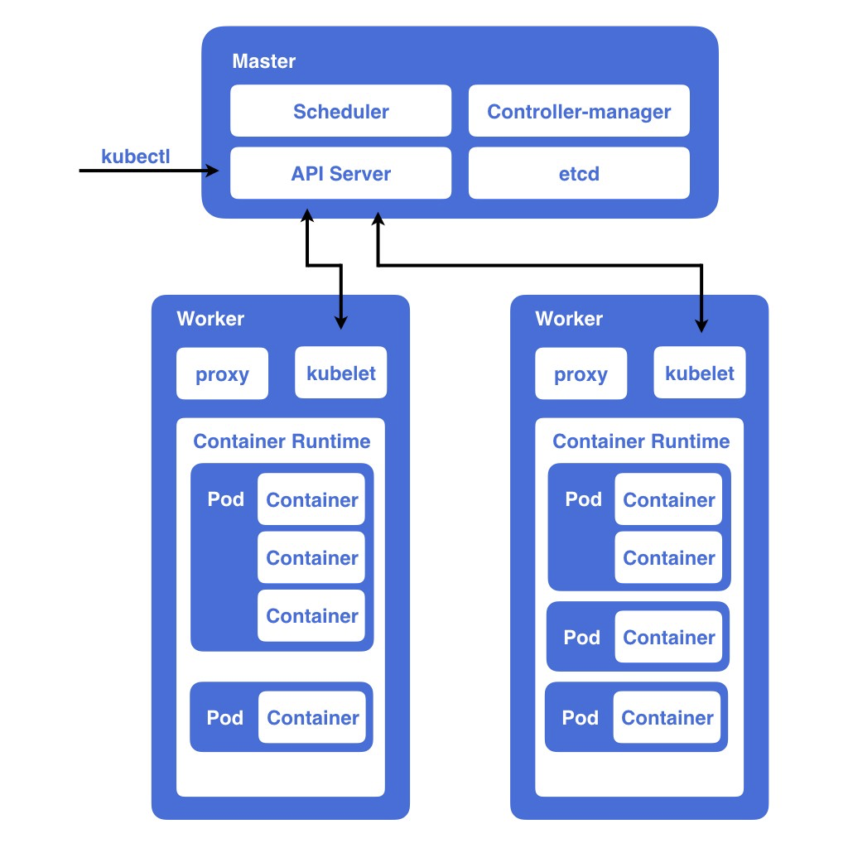
K8S 組成元件
Cluster
Notes:
我們可以拆分成
Ｍaster Nodes 與 Worker Node
我們下指令到 Master Node , Master Node 會依最佳需求去指派給 Ｗorker Node
那我們來看元件的各個功能
先來看 worker node 中的 pod

Slide 15
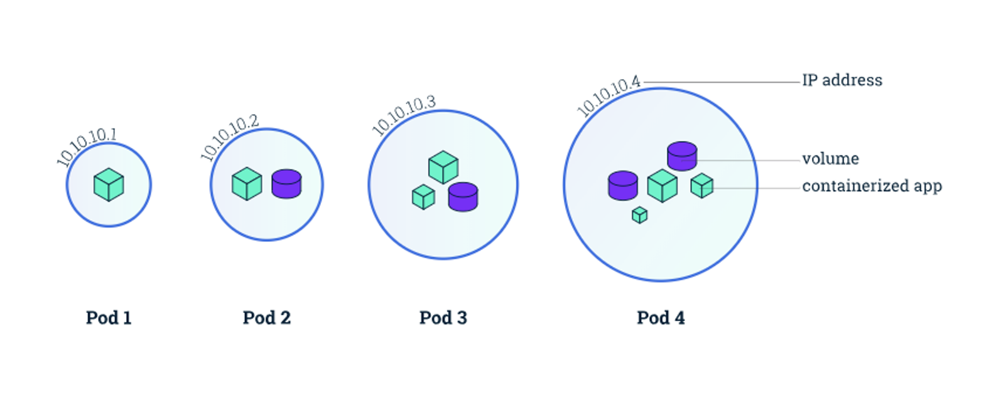
Pod
K8S 運作的最小單位
包含一個或多個的 Container
擁有各自的虛擬 IP

Slide 16
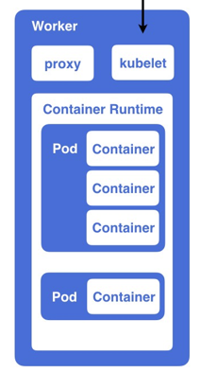
Worker Node
一個 Worker Node 對應一台機器
Kubelet
管理 Pods 並與 Master Node 溝通
kube-proxy
建立防火牆, 分配虛擬IP 以及 load balance 的功能
Container Runtime
容器執行的程式
Notes:
Kubelet : 管理 Worker node 上的所有 Pods , 並與 Master node 做溝通
kube-proxy : 建立防火牆, 分配虛擬IP , 以及 load balance 功能
Container Runtime : 容器執行的程式 , 例如: Docker

Slide 17
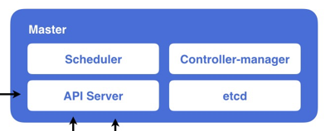
Master Node
運作的指揮中心
kube-apiserver
負責 Node 之間的溝通橋樑
etcd
存放備份
controller-manager
監控管理服務
Scheduler
負責所有的 Pods 調度，安排最適合的 Node 給 Pods
Notes:
運作的指揮中心，包含管理資源節點，安排排程及部署
kube-apiserver：負責 Node 之間的溝通橋樑，每個 Node 彼此不能直接溝通
kube-controller-manager：監控服務，如流量增加，按照我們所計畫的去延展機器 分擔流量
kube-scheduler：負責所有的 Pods 調度，安排最適合的 Node 給 Pods

Slide 18
K8S Command - kubectl
sudo snap install kubectl --classic
來源
Notes:
安裝 kube control

Slide 19
Rancher Deploy K8S
Rancher 部署的好處
簡單一鍵部署 K8S
同時管理多套 K8S 服務
視覺化的部署與操作
[Controller]
docker run -d --restart=unless-stopped -p 80:80 -p 443:443 --privileged rancher/rancher:latest
Notes:
那可以建至 k8s 的方式有很多 , 用rancher 建照的好處是
1. 簡單的一件佈署
2. 同時管理多套Ｋ8S
3. 視覺化的部署與操作

Slide 20
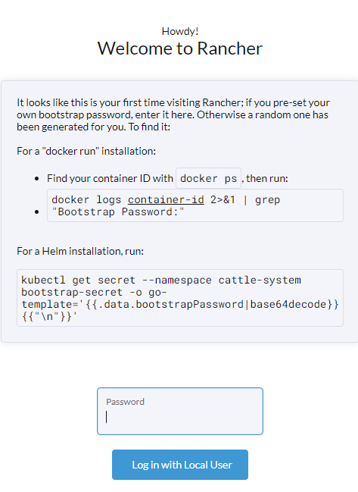
Rancher Deploy K8S

Slide 21
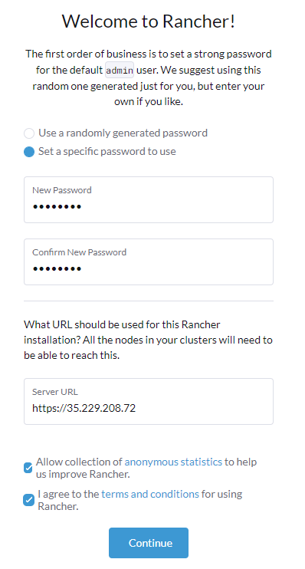
Rancher Deploy K8S
1. 建立 admin 的 Password
2. 設定 Rancher Domain

Slide 22
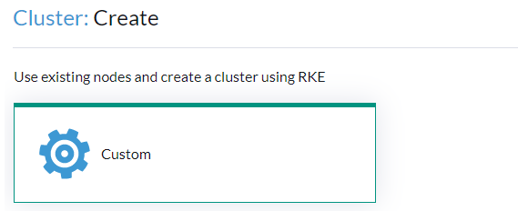
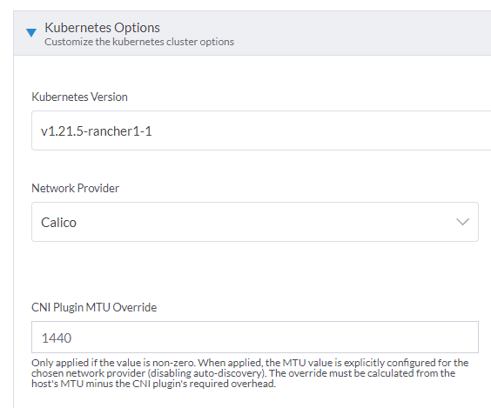
Rancher Deploy K8S
設定 Cluster 的基本設定
Notes:
///Network Preovider :
https://shine-onion-3c0.notion.site/K8S-Network-info-ee96e20f4cb14c0182a7df25e6cbdb5e
CNI Plugin MTU Override : 封包預留一些 bit 給 rancher 作識別 , 設定 1440
---
1. 是否使用 nginx ingress
2. 設定 Node 的 PORT號範圍

Slide 23
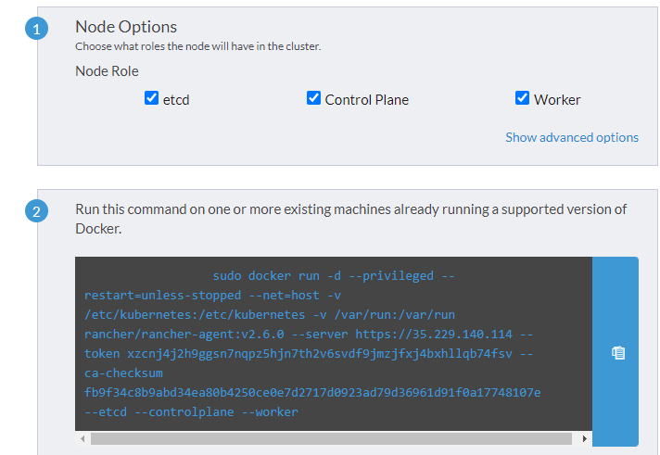
Rancher Deploy K8S
[Master]
複製 Comand 並貼上執行部署
Notes:
之後我們到 Master 貼上指令 , 即會開始部署

Slide 24
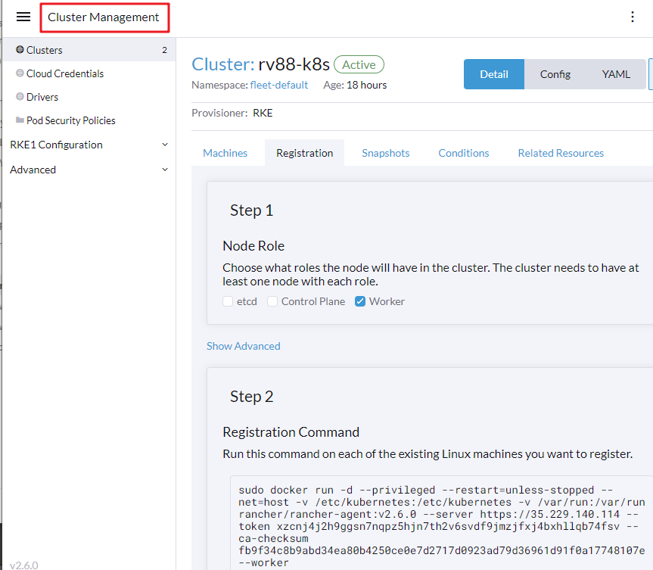
Rancher Deploy K8S
[Worker]
只勾選 Worker
複製 Comand 並貼上執行部署
Notes:
如果還有其他worker要加到欉集 , 可以到這邊去加入

Slide 25
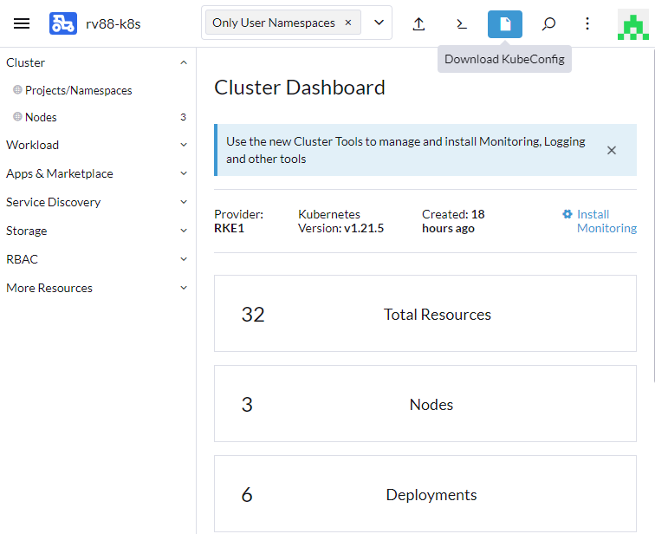
Rancher Deploy K8S
[Master]
mkdir -p ~/.kube/
vim ~/.kube/config
將下載的 KubeConfig 搬至 ~/.kube/config
Notes:
都完成後,
我們將 rancher 所建置的 K8S node 相關資訊, 放到 Ｍaster node 讓其讀取配置

Slide 26
Rancher Deploy K8S
[Controller]
kubectl --kubeconfig .kube/config get all
[Controller]
kubectl get nodes -o wide
Notes:
將 conifg 匯入 K8S
kubectl --kubeconfig .kube/config get all
查看 節點機器狀態
kubectl get nodes -o wide

Slide 27
kubectl
Get all info
Kubectl get all –o wide
Get pods info
Kubectl get pods –o wide
kubectl get pods --show-labels
kubectl get pods --selector=“[TAGS]"
Get services info
Kubectl get service –o wide
kubectl get service --show-labels
kubectl get service --selector=“[TAGS]"
Get deployment info
Kubectl get deploy –o wide
kubectl get deploy --show-labels
kubectl get deploy --selector=“[TAGS]"
Notes:
這是 kube control 常用的相關指令 , 後面會再陸續帶到

Slide 28
kubectl
Build
Kubectl apply –f [YAML]
describe
Kubectl describe [service] [NAME]
Delete
Kubectl delete pod [NAME]
Kubectl delete service [NAME]
Kubectl delete deploy [NAME]
Pod log
Kubectl logs –f [NAME]
Kubectl logs –f [NAME] –c [container_name]
Notes:
這是 kube control 常用的相關指令 , 後面會再陸續帶到

Slide 29
kubectl
Into Pods
#協助傳送指令至 pod 內
kubectl exec [pod_name] -- [command]
#協助傳送指令至 pod 內的指定 container (pod有多個container) kubectl exec -it [pod_name] -c [conatiner_name] -- [command]
----------------------------------------------------
#進入 pod 內，自行輸入執行
kubectl exec -it [pod_name] -- /bin/bash
#進入 pod 內，自行輸入執行 (pod有多個container)
kubectl exec -it [pod_name] -c [conatiner_name] -- /bin/bash
Notes:
這是 kube control 常用的相關指令 , 後面會再陸續帶到

Slide 30
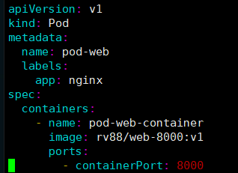
Kubectl Demo - Pod
[Controller]
Yaml : learning_k8s/demo/pod-demo.yaml
kubectl apply –f pod-demo.yaml
Notes:
apiVersion : 指定使用 v1 版本的 api
Kind : 類行為 pod
metadata: 資源定義
Spec: 規格描述
kubectl apply -f [.yaml]
透過 yaml 將配置導入資源，如資源不存在則建立資源

Slide 31
Kubectl Demo - Pod
[Controller]
kubectl get pods –o wide
此時的 Pod 無法對外訪問 , 需要建立 Service
Notes:
apiVersion : 指定使用 v1 版本的 api
Kind : 類行為 pod
metadata: 資源定義
Spec: 規格描述
kubectl apply -f [.yaml]
透過 yaml 將配置導入資源，如資源不存在則建立資源

Slide 32
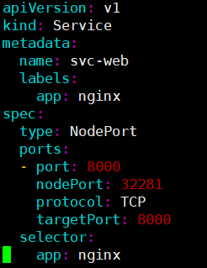
Kubectl Demo – Service
[Controller]
Yaml : learning_k8s/demo/service-demo.yaml
kubectl apply –f service-demo.yaml
Notes:
apiVersion : 指定使用 v1 版本的 api
Kind : 類行為 service
metadata: 資源定義
Spec: 規格描述
Selector : 是一個 tags的塞選功能
帶有相同 tag 的 pod 才會走到這個 service

Slide 33

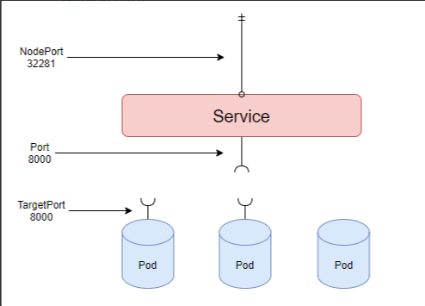
Kubectl Demo – Service
Notes:
可以看到 對外 port 就是 32281
我們透過 32281 進到 service
service 會走 targetport 指定的 8000 pod
Pod 則會透過 port 8000 連回 Service
建議 port 與 targetport 一樣比較好管理

Slide 34

Kubectl Demo - Service
[Controller]
kubectl get service -o wide

Slide 35
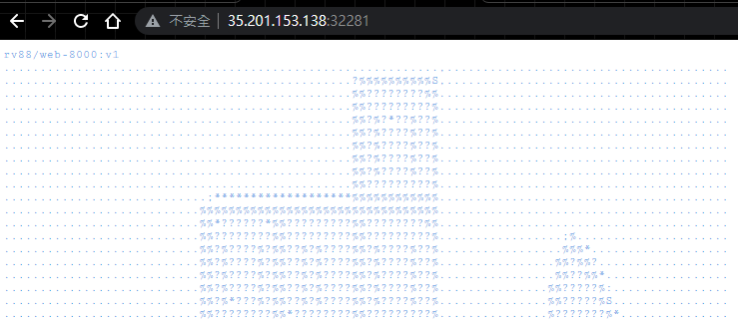
Kubectl Demo – Pod & Service

Slide 36
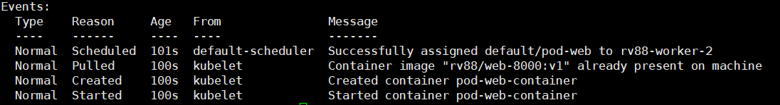
Kubectl describe
[Controller]
kubectl describe pod pod-web
Notes:
Describe
可以查看被創建在哪個 nodes 上
啟動時間 , 資源需求 以及標籤 都可以看到 , 簡單講就是一個詳細資訊
有時候我們創建失敗的時候 就可以進到這邊來看訊息

